Slide 1

KeyRush
Ben Burhop

Slide 2
Was ist KeyRush?
Schnelles Tippduell für zwei Spieler
Beide Spieler tippen nacheinander vorgegebene Sätze an der Tastatur ab
Erst nach fehlerfreier Eingabe des aktuellen Satzes erscheint der nächste
Feste Spielzeit von genau 5 Minuten pro Partie
Gewinner ist, wer nach Ablauf der Zeit die meisten Sätze geschafft hat

Slide 3
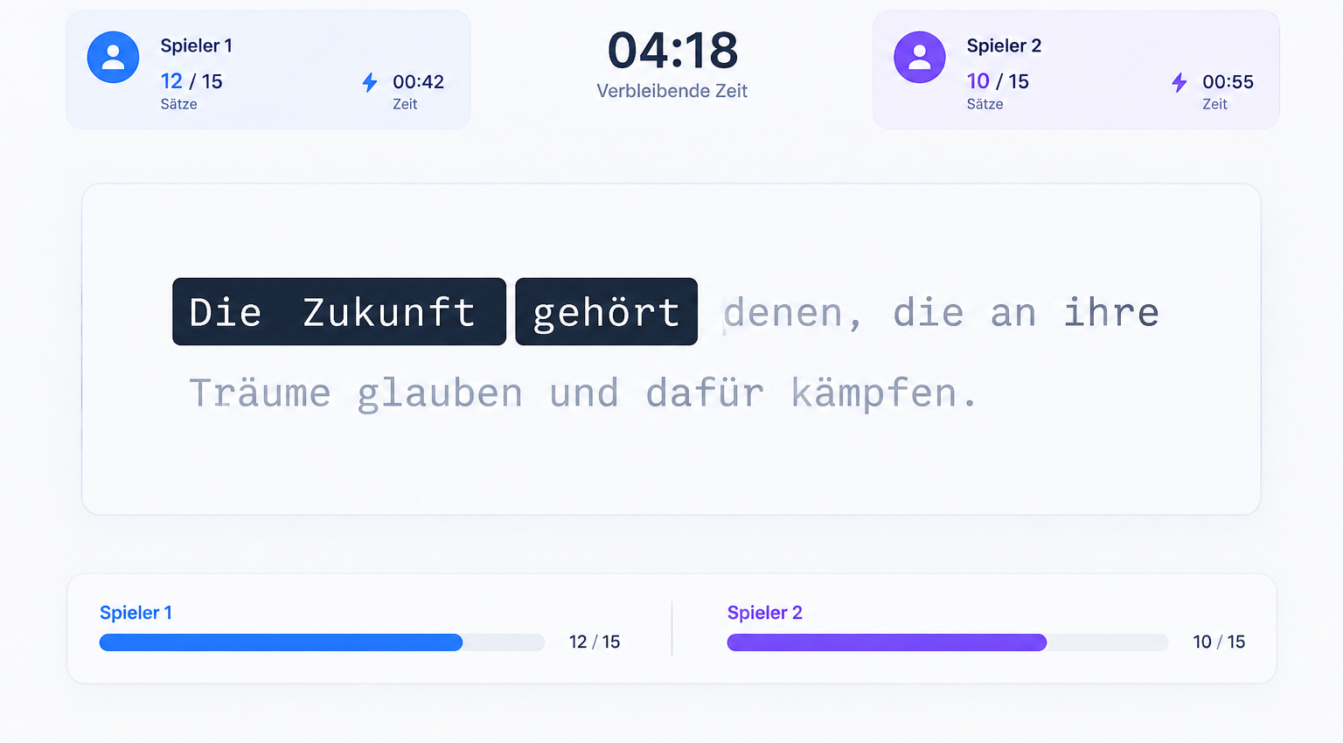

Slide 4
Kriteriencheck
Spieldauer: Feste 5 Minuten Rundenzeit
Fairness: Kein Entwicklervorteil durch Vorwissen, da nur die manuelle Tippleistung zählt. Sätze sind zufällig
Kein Glücksspiel: Sieg hängt ausschließlich von Präzision und Geschwindigkeit ab
Rollenverteilung: Ein Spieler startet als Team Rot, der Gegenspieler als Team Blau
Multi-Client: Zwei Spieler treten an separaten Geräten an
Transparenz: Ein kompakter Regelbildschirm wird vor jedem Spielstart verbindlich angezeigt
Eindeutiger Gewinner: Bei gleicher Satzanzahl entscheidet als Tie-Breaker die höhere Treffergenauigkeit

Slide 5
Spielablauf und Herausforderung
Kontinuierlicher Spielablauf über volle 5 Minuten ohne künstliche Pausen
Live-Anzeige am unteren Rand zeigt jederzeit den aktuellen Vorsprung
Fehler blockieren das Weiterkommen, bis die richtige Taste gedrückt wird
Hohe Fehleranfälligkeit durch den Zeitdruck und das direkte Duell
Die größte Herausforderung ist die Balance aus hohem Tipptempo und fehlerfreiem Schreiben

Slide 6
Gibt es Fragen?

